Slide 1
PURSAKLAR İLÇE MİLLİ EĞİTİM MÜDÜRLÜĞÜ
T.C.
Millî Eğitim Bakanlığı
Özel Öğretim Kurumları Genel Müdürlüğü
Motorlu Taşıt Sürücüleri Kursu
Direksiyon Eğitimi Dersi Uygulama Sınavı Kılavuzu
2

Slide 2
Unutmayınız!
Trafikte tek yanlış, bütün doğruları götürür.
3

Slide 3
Direksiyon Eğitimi Dersi Uygulama Sınavı Mevzuatı ve Genel Açıklamalar
Direksiyon eğitimi dersi uygulama sınavlarında kursiyerlerin temel araç hâkimiyeti yanında, trafik kurallarına uygun ve trafik güvenliğini tehlikeye sokmayacak şekilde araç kullanmaları istenir.
35 dakikalık uygulama sınavı süresi içerisinde kursiyerin trafikte kural hatası yapması veya araç hâkimiyeti açısından sürücü belgesi alamayacak kanaatinin oluşması durumunda bu süre bitmeden kursiyerin sınavı sona erdirilir.
Kursiyerin yapmış olduğu hatalı davranış tablet üzerinden (EK-3) veya (EK-4) değerlendirme formunda uygun yere işlenir ve kursiyere gerekli açıklama yapılarak aracın direksiyon usta öğreticisi tarafından sınav başlangıç noktasına getirilmesi sağlanır.
4

Slide 4
Sınav Görevi ve Tanımı
Direksiyon eğitimi dersi sınavı uygulama komisyonu bir başkan ve bir üyeden oluşur.
ve değerlendirme
Başkan ve üye;
Direksiyon eğitimi dersi sınav sorumlusu belgesi bulunan,
En az yüksekokul mezunu,
En az üç yıl önce alınmış ve kursiyerin alacağı sürücü sertifikası
sınıfından sürücü belgesi bulunanlar arasından oluşturulur.
5

Slide 5
Direksiyon Eğitimi Dersi Sınavı Uygulama ve Değerlendirme Komisyonunun Görevleri
Sınav başlangıç saatinden 1 saat önce toplantıya katılarak sınavla ilgili açıklamaları dinledikten ve hazırlanan filmleri seyrettikten sonra (EK-3) ve (EK-4) değerlendirme formları yüklenmiş olan tabletleri ve sınav evrakını teslim alır.
Tabletin açılabilmesi için internetin bulunduğu yerden MEBBİS kişisel şifre ile sisteme giriş yapar. Önce başkan olacak kişi komisyon kod numarasını boşluk bırakmadan sisteme girer. Sonra üye olan kişi komisyon kod numarasını boşluk bırakmadan sisteme girer.

Slide 6
Komisyon sınav başlangıç saatinden önce sınav alanında hazır bulunarak:
Sınav aracının, sınav sürecini kontrol edecek ve denetleyecekler tarafından incelenip uygun görülmesi halinde (EK-12) form düzenlendikten sonra o araç ile sınava başlar.
Direksiyon eğitimi sınav takip ve sonuç listesinde isimleri bulunan kursiyerlerin, yine aynı listede plaka ve usta öğretici bilgileri yer alan araçlarla sınavlara girip girmediklerini kontrol eder. Verilen randevu saatinde sınav başlangıç alanında hazır bulunmayan kursiyeri sınava almaz.
7

Slide 7
Sınava girecek kursiyerin kimliğini tespit etmek üzere sınav giriş belgesi ile nüfus cüzdanı/pasaport/daha önceden alınmış sürücü belgesi, fotoğraflı direksiyon eğitimi sınav takip ve sonuç listesini kontrol ederek sınavı başlatır. Özellikle direksiyon eğitimi sınav takip ve sonuç listesindeki fotoğrafla kursiyeri karşılaştırır.
“B” sınıfı sertifika sınavlarında görev alan direksiyon eğitimi dersi sınavı uygulama ve değerlendirme komisyonu başkanı, ilk altı kursiyerin sınavını yaptıktan sonra üye ile araçtaki yerlerini değiştirir. İlk altı kursiyerin sınavının komisyon üyesi, son altı kursiyerin sınavında komisyon başkanı olarak aracın ön koltuğunda oturarak görev yapar.
“A1”, “A2”, “A” sınıfı sertifika sınavlarında görev alan direksiyon eğitimi dersi sınavı uygulama ve değerlendirme komisyonu başkanı, üye ve direksiyon usta öğreticisi akan trafikte kursiyeri kursun görevlendirdiği başka bir araçla takip eder. Başkan ve üyenin ilk altı kursiyerden sonra görevleri değiştirilir.
8

Slide 8
Direksiyon eğitimi dersi sınavında tablete yüklenmiş (EK-3) veya (EK- 4)’te yer alan değerlendirme davranışlarından;
▪
▪
Kırmızı renkle gösterilen maddeleri bir defa gerçekleştirmesi,
Sarı renkle gösterilen maddelerden ikisini veya aynı maddeyi iki defa gerçekleştirmesi,
Mavi renkle gösterilenlerin ise beşinin hatalı cevaplanması veya cevaplanamaması hâlinde kursiyerin sınavını başarısız sayar.
▪
Bütün kursiyerlerin sınavları tamamlandıktan sonra tablet üzerinden onay verilir. Komisyon özel MTSK modülü üzerinden alınan direksiyon eğitimi sınav takip ve sonuç listesine sınav sonuçlarını yazarak imzalar, kendisine verilen tableti ve bu formu sınav yürütme komisyonuna teslim eder.
9

Slide 9
Direksiyon Eğitimi ve Sınav Araçlarında Bulunması Gerekenler;
Direksiyon eğitimi ve sınav aracının kursa ait olduğuna ilişkin motorlu
araç trafik belgesi ve araç tescil belgesinin aslı,
Usta öğreticinin çalışma izninin bir örneği,
Araçla eğitim görecek kursiyerlerin isim ve çalışma saatlerini gösterir liste,
Özel Motorlu Taşıt Sürücüleri Kursu Direksiyon Eğitim Aracı İzin
Formu (EK-8) bir örneği,
Direksiyon Eğitim Takip Formu,
“K” sınıfı sürücü aday belgesi (EK-5) bulunur.
“K” sınıfı sürücü aday belgesi (EK-5)’nin başlama tarihi kursiyerin akan trafikte eğitime başladığı tarih, bitiş tarihi ise altı ay sonraki tarihtir.
(YUKARIDA BELİRTİLEN MADDELERİN KONTRÖLÜ SINAV SÜRECİNİ KONTROL VE
DENETİM / SINAV UYGULAMA VE DEĞERLENDİRME KOMİSYON ÜYELERİ TARAFINDAN YAPILMAKTEDIR.)
10

Slide 10
Direksiyon Eğitimi Dersi Uygulama Sınavları
Komisyon ile diğer görevlilerin sınav başlamadan bir saat önce bilgilendirme toplantısına katılmaları zorunludur. Toplantı sonrası sınav yürütme komisyonu tarafından verilecek tüm evrak ve materyalin kontrol edilerek teslim alınması gerekir.
(EK-3) veya (EK-4)
formları
uzmanlarca,
trafikte
karşılaşılan
birbirinden farklı birçok
durumda
benzer
hatalardan
yola
çıkılarak
hazırlanmıştır. Sınav esnasında karşılaşılan her durum veya hatanın bu formda yazılmamış olduğu düşünülebilir.
Ancak doğru bir değerlendirme bakışıyla incelendiğinde kursiyerler için doğru bir geri dönüt verecek şekilde olası tüm hataların yer aldığı görülecektir.
11

Slide 11
Sınav öncesi mutlaka tablete yüklü sınav değerlendirme formlarını dikkatlice inceleyiniz. Güzergâhı da aklınızdan geçirerek kursiyerin değerlendirilmesi bakımından kilit noktaları belirleyiniz.
Temel olarak uygulama “tek kırmızı, iki sarı veya beş mavi sınavı bitirir” cümlesi ile özetlenebilir.
12

Slide 12
Akan Trafikte İdeal Olarak Gözlemlenmesi Gereken Bazı Temel Unsurlar
Bir sınav güzergâhının, sınav esnasında kursiyerin sürücü belgesini (ehliyetini) aldıktan sonra gerçek hayatta bağımsız olarak araç sürerken karşılaşılabileceği her türlü trafik ve yol şartlarını barındırması gerekir.
Belirlenen güzergâhlar için sınav değerlendirme komisyonlarınca öncelikle dikkat edilmesi gereken bazı temel trafik ve yol unsurları aşağıda özetlenmiştir. Bu unsurlar aynı zamanda ideal bir güzergâhta bulunması gereken unsurları da ihtiva etmektedir.
13

Slide 13
Özellikle Dikkat Edilecek Trafik ve Yol Unsurları
Düz sürüş hızlanma, yavaşlama,
Durma Şeritler ve yoldaki işaretleri
Virajlar
Dönüşler ve farklı daralan, genişleyen yolların giriş ve çıkışları
Dörtyol ve kesişen yollar (ışıklı-ışıksız)
Dönel kavşaklar ve yol ayrımları
Eğimli yollar, inişler ve tırmanışlı yollar (virajlı-virajsız)
Demir yolu, yaya geçidi, okul veya hastane gibi kilit bölge geçişleri
Duraklar (otobüs, dolmuş), park eden araçlar, bisiklet, yaya ve motosikletler
Sollama ve araç geçişleri
Kırsal yollar, gidiş gelişli (çift yönlü) yollar
Çok şeritli oto yollar, otobanlar, bu yollarda giriş, çıkış ve seyir
Karayollarındaki olumsuzluklar, taşlı veya kumlu yollar, tümsekli-çukurlu, ıslak zeminli, yüzey zemini bozuk yollar
14

Slide 14
Tanımlanan bu trafik ve yol şartlarında sınav değerlendirme komisyonlarının ziyadesiyle dikkatli olarak kursiyerin yeterliliğini gözlemlemeleri gerekir.
Kursiyerin muhtemel bir sınavda karşılaşabileceği bu trafik ve yol unsurları yoğun ve az yoğun araç kalabalığında veya farklı iklim koşullarında daha güçlü şartlar olarak algılanabilir.
«Ancak unutulmamalıdır ki kursiyerlerin her türlü iklim ve trafik yoğunluğunda araç sürüşü için yetiştirilmesi ve test edilmesi gerekmektedir.»
15

Slide 15
Sınav Değerlendirme Formları
2018 yılından itibaren sınav değerlendirmelerinin tabletle yapılmasına başlanmıştır.
Tablet uygulaması ile ilgili işlem basamakları aşağıda verilmiş olup bu açıklamalara göre çalışma yapılmaktadır.
Okulda (Toplantıda) Yapılacak İşlemler
-Tablette kurulu olan MEBDUS programı açılır.
-Buradan MEBBİS kişisel şifre ile sisteme giriş yapılır
-Önce başkan olacak kişi komisyon kod numarasını boşluk bırakmadan sisteme girer. Sonra üye olan kişi komisyon kod numarasını boşluk bırakmadan sisteme girer.
-Komisyon kod numarası aynı olan direksiyon eğitimi sınav takip ve sonuç
listelerinin aynı başkan ve üyede olması gereklidir.
-Komisyon kod numarası girişi yapıldıktan sonra “SORGULA” tıklanarak araç/araçlara ait kursiyer listesi ekrana yüklenecektir.
16

Slide 16
Sınav Esnasında Yapılacak İşlemler
-Randevu saati gelen kursiyerin isminin üzerine ekrandan tıklanır.
-Kursiyer geldi mi? sorusuna geldiyse “EVET”, gelmediyse “HAYIR” tıklanır. 3- Kursiyer gelmişse başkan tarafından kursiyerin fotoğrafı çekilerek “√” işareti tıklanarak onaylanır. (fotoğraf kursiyerin yüz kısmının tam cepheden görünecek şekilde vesikalık ölçülerde çekilmelidir)
-Fotoğraf onaylama işlemi bitirildikten sonra ekrana araç türüne göre EK-3 veya EK-4 formları gelecektir.
-Kriter grup başlığına tıklandığında kırmızı ve sarı kriterler listelenecektir. Kursiyerin hataları varsa ilgili hatalar işaretlenir.
-Kursiyerin mavi renkli maddelerden “5” tanesini, sarı renkli maddelerden “2” sini veya aynı sarı maddeyi iki defa yapması, kırmızı renkli maddelerden de “1” hatası olduğunda, sistem iki defa “Kursiyer uygulama sınavından kalacak emin misiniz” sorusuna uygun seçenek tıklanır. Mavi renkle işaretli bölümden “5” den az hata olması durumunda “İleri” butonu tıklanarak diğer bölümlere geçilir.
17

Slide 17
-Eğer kursiyer mavi renkli maddelerden başarısız sayılmamışsa ilgili bölümdeki “GERİ” butonu tıklanarak diğer başlıklara (sarı ve kırmızı renkli maddeler) geçilir.
-Kursiyer sınav sonuna kadar başarısız olmamışsa formun sağ üst köşesindeki “BİTİR” butonu tıklanır.
9-Kursiyerin başarılı olması durumunda iki defa “Kursiyer başarılı
olacaktır” uyarısına “EVET” denilecektir.
-Kursiyer listesi ekranına tekrar dönmek için “Kursiyer Listesi” butonuna tıklanır.
11-Yukarıdaki işlem basamaklarının aynısını üye de yapar. (fotoğraf çekme
hariç)
18

Slide 18
Sınav Bitiminde Yapılacak İşlemler
-Sınav bitiminde komisyon, sınav yürütme komisyonunun bulunduğu binaya gelerek direksiyon eğitimi sınav takip ve sonuç listesindeki sonuçları karşılaştırır. İl/İlçe MTSK sorumlusu şef/memur tarafından modüldeki il/ilçe uygulama sınav puan girişi/tablet izleme ekranından komisyon sonuçlarının doğru bir şekilde gönderildiği kontrol edilir.
-Herhangi bir problem yoksa internet bağlantısı olan bir ortamda
“Sonuçları Gönder” butonu tıklanarak “EVET” seçilir.
-“Sonuçlar gönderiliyor lütfen bekleyiniz” yazısı kayboluncaya kadar beklenilir.
-“Sonuçlar başarıyla gönderildi” yazısına “TAMAM” denilir.
-Sınav evrakı ve tablet İlçe Milli Eğitim Müdürlüğü görevlilerine imza
karşılığında teslim edilir.
19

Slide 19
-Tablet sisteminin kilitlenmesi veya durması oldukça düşük bir ihtimaldir. Eğer bu durumla karşılaşılırsa uygulama kapatılmalı ve tablet internete bağlandıktan sonra tekrar giriş yapılmalı ve sorgulama işlemi bittikten sonra değerlendirmeye devam edilmelidir.
-Tablet üzerinde herhangi bir adayın fotoğrafının çekilmesi esnasında diğer kursiyer fotoğraflarının kaybolması söz konusu olmayıp sayfa yenilendiğinde veya internet bağlantısı yapıldığında kursiyerlerin fotoğrafları sisteme yüklenecektir.
-Komisyonların birden fazla araçla sınav yapması kod numarası girdikten ve
kursiyerler tablete yüklendikten sonra sıkıntı vermemektedir.
-Tabletle sınav yapılması esnasında sınav aracının arızalanması veya başka bir sebeple devre dışı kalması durumunda daha önceden tablete yüklenen kursiyerlerin değerlendirilmesi yapıldığından yeni araçla (yeni plaka) devam edilmesinde sakınca bulunmamaktadır.
20

Slide 20
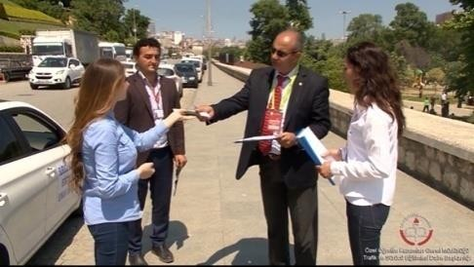
Kimlik ve Evrak Kontrolü
Sınav öncesi kursiyerin;
Sınav giriş belgesi,
Kimlik belgesi,
K sınıfı sürücü aday belgesi,
Direksiyon eğitimi sınav takip ve sonuç listesi
Kimlik ve evrak kontrolü aşamasında olası herhangi bir zaman aşımı ve randevu süresinin aşılması riskine karşı bu işlemlerin zamanında yapılması sınav değerlendirme komisyonlarının sorumluluğundadır.
21

Slide 21
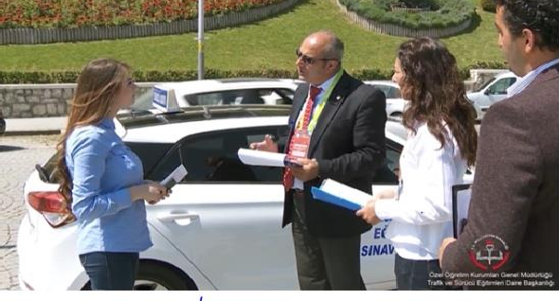
Kursiyere sınav süresi ve sınavla ilgili bilgi veriniz.
Sınavın süresi ve sınavın bitirilmesi:
Örnek cümle:
“Sınavınız 35 dakika olup ilk 5 dakikada araç bilgisi sorgulama ile
ilgili sorular bölümü uygulanacaktır.
30 dakikalık süre içerisinde ise akan trafikte uygulama sınavınız yapılacaktır. Bu süre içerisinde siz fark etseniz de etmeseniz de bir hata yapmanız veya sürücü sertifikası almaya hazır olmadığınız kanaatine neden olacak bir davranışınızı tespit etmemiz halinde sınavınızı daha öncede bitirebiliriz.”
22

Slide 22
Sınav öncesi sorulacak güvenlik ve araç bilgisi sorgulama bölümü
hakkında bilgi;
Kursiyere sorulacak sorular hakkında bilgi veriniz.
Örnek cümle:
“Size sınav başlamadan önce aracı yeterince tanıyıp tanımadığınızı, araç kullanımı konusunda önemli teknik bilgilere sahip olup olmadığınızı test etmek amacıyla bazı sorular soracağız.
Bu soruların 5 tanesini doğru cevaplayamazsanız sınavda başarısız olacaksınız.”
23

Slide 23
formu,
(EK-4) direksiyon eğitimi dersi sınav değerlendirme değerlendirme kriterleri ve sınavın hangi hallerde sonlandırılacağı;
Kursiyere sınav değerlendirme süreci hakkında kısa bilgi veriniz.
Örnek cümle:
“…bu sorulardan sonra akan trafikte değerlendirme formunda ifade edilen belirli beceri durumlarına göre hata bazlı bir değerlendirme ile performansınızı değerlendireceğiz.
Bazı hatalarda sınavınız hemen bitirilecek bazılarında ise devam edecektir. Bu değerlendirmeler hakkında bilgilendirildiniz mi?”
24

Slide 24
Güzergâh üzerinde varsa değişiklikler;
Kursiyere güzergâh hakkında varsa değişikliklerden de bahsederek bilgi veriniz.
Örnek cümle:
“Daha önce çalışmış olduğunuz güzergâhımızda bir değişiklik yoktur. Eğitim
süresince bu güzergâhta daha önce araç kullandınız mı?”
Sınav süresince sakin ve güven veren bir sürüş için;
Kursiyerin rahatlatılması ve sınava başlamadan önce yatıştırılması önemlidir.
Örnek cümle:
“Sınav esnasında özellikle kendinizden emin olunuz ve sakin bir sürüş sergileyiniz. Çok başarılı bir sürüş ve sınav gerçekleştireceğinize inanıyorum.
Kursiyerin kendini sınava hazır hissetmesi gerekliliği;
Örnek cümle:
“Siz sınava hazır olduğunuzda başlayacağız. Hazır mısınız?”
25

Slide 25
Geri bildirim ve iletişim ile ilgili bilinmesi gereken konular;
Kursiyere iletişimin açık olduğu ve gerektiğinde sormak istediği bir
konu hakkında ön bilgi verilmesi uygundur.
Örnek cümle: “ Sormak veya söylemek istediğiniz bir konu olduğunda lütfen çekinmeyiniz.”
Konuşmalarınızda ve özellikle sürüş esnasında nazik bir şekilde, net ve anlaşılır bir ses tonu ile kısa cümleler kullanarak kursiyere soruları komisyon başkanı olarak sorunuz veya komutlarınızı veriniz. Vereceğiniz komutlara göre hareket etmesini kursiyerden isteyiniz.
26

Slide 26
Araç Bilgisi Sorgulama
(I) ARAÇ BİLGİSİ SORGULAMA BÖLÜMÜ
1 | Lastiklerin havalarının yeterli olup olmadığını gözle veya ayakla kontrol etmiyor. | MAVİ
2 | Aracın kaputunu açıp akünün yerini gösteremiyor ("C", "CE", "D" ve "DE" sınıfı araçlar hariç) . | MAVİ
3 | Motor yağı ve motor suyu konulma yerini gösteremiyor ("C", "CE", "D" ve "DE" sınıfı araçlar hariç) . | MAVİ
4 | Cam silecek suyunun konulma yerini gösteremiyor ("C", "CE", "D" ve "DE" sınıfı araçlar hariç). | MAVİ
5 | Aracın bagajını açıp; stepne, kriko, bijon anahtarı, reflektör ve ilkyardım çantasını gösteremiyor ("C", "CE", "D" ve "DE" sınıfı araçlar hariç) . | MAVİ
6 | Yağ ve hararet göstergelerini gösteremiyor. Hangi durumda tehlike ifade ettiklerini bilmiyor. | MAVİ
7 | Yakıt göstergesinin yerini gösteremiyor. | MAVİ
8 | Uzun/kısa far, korna, cam silecek ve diğer kumanda kollarını gösteremiyor. | MAVİ
9 | Sinyal kolunu gösteremiyor. | MAVİ
10 | Araç içi aydınlatma lambalarını açıp kapatamıyor. | MAVİ
11 | Dış ve iç aynaların ayar yerlerini gösteremiyor. | MAVİ
12 | El frenini ve ayak fren pedalını gösteremiyor. | MAVİ
13 | Gaz ve debriyaj (Otomatik vitesli araçlar hariç) pedallarını gösteremiyor. | MAVİ
14 | Aracın kaç vitesli olduğunu bilmiyor (Otomatik vitesli araçlar hariç) . Otomatik vitesli araçlarda P, N, D ve R komutlarının ne anlama geldiğini | MAVİ
Direksiyon eğitimi dersi sınavlarında kursiyerlere araç bilgisi sorgulama soruları sorularak (EK-4) değerlendirme formlarına göre tablete işlenmesi gerekmektedir.
Sakince (EK-4) formunda (I) ARAÇ BİLGİSİ SORGULAMA BÖLÜMÜ’ nde yer alan soruları sorunuz.
Kursiyerin 5 veya daha fazla yanlış cevap vermesi halinde bu bölümün
önemini hatırlatarak sınavı bitiriniz.
27

Slide 27
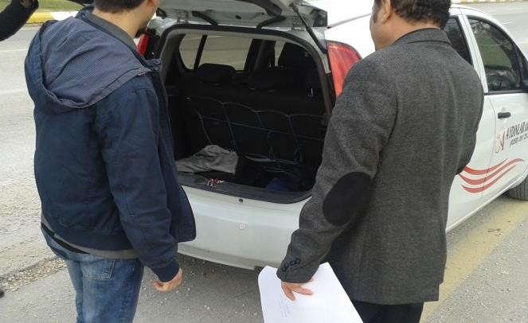
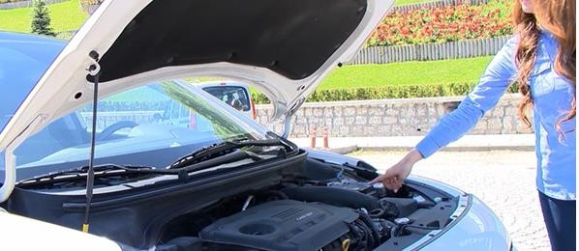
Araç bilgisi sorgulama soruları sorulurken dışarıda sorulması gereken sorular tamamlandıktan sonra aracın içinde sorulacak sorulara geçiniz.
Kursiyere ileri araç tekniği veya motor bilgileri sorulmamalıdır.
Formda bulunmayan sorulardan kesinlikle kaçınılmalıdır.
Doğrudan (EK-4) değerlendirme formunda belirtilen hususların gösterilmesi yeterlidir.
28

Slide 28
Tablet Üzerinden (EK-4) Değerlendirme Formu Sürücü Sertifikaları Direksiyon Sınavları Kursiyerin Sınava Hazır Olduğunun Gözlemlenmesi;
Bir kursiyerin yetiştirilmesi açısından minimum eğitim şartları
ilgili
mevzuatta ve öğretim programlarında tanımlanmıştır. Ancak her insanın
yetişme şartları değişkenlik gösterebilir. Bilgi, beceri, algı, yeterlilik,
yetkinlik ve davranış
bakımından bir sürücüde olması gereken tüm
donanımlar eğitim esnasında tam olarak alınamamış olabilir. Öte yandan direksiyon sınavına duygusal ve zihinsel olarak hazır olunması gerekmektedir.
Direksiyon sınavları özellikle bir kursiyerin sürücü belgesi almaya hazır olduğunun tespit edilmesi üzerine yapılandırılır. Bu bağlamda sınav uygulayıcıları, kursiyerlerin öncelikle direksiyon sınavına ve trafik şartlarına hazır olduğu kabul edilerek sınavı başlatırlar.
Kuşkusuz kursiyerlerin aşırı heyecanlı olmaları başarısız olmaları için bir nedendir. Ancak sınav öncesi makul ve kabul edilebilir bir seviyede heyecanın olması beklenir.
29

Slide 29
Kursiyerlerin sınava hazırlanmasının ötesinde bu makul ama riskli olabilecek heyecanın biraz yatıştırılması son derece önemlidir. Aracın hemen aceleci bir şekilde hareket ettirilmesi istenmemelidir. Sakin bir dil ve tavırla aşağıdaki adımları uygulayınız.
Kursiyer, araç dışında karşılandıktan sonra yukarıda bahsedilen kimlik kontrolü ve araç bilgisi sorgulaması esnasında daha önce bu araçla eğitim yapıp yapmadığını sorunuz.
Kursiyerin eğitim almış olmasının önemine vurgu yaparak iyi
dileklerinizi dile getiriniz.
Hazır olduğunu hissetmesi halinde araca binmesini söyleyiniz.
30

Slide 30
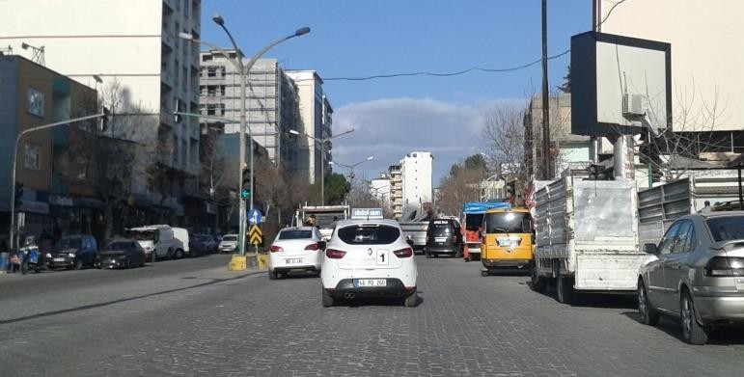
Akan Trafikte Direksiyon Sınavı Değerlendirmesi
Kursiyerlerin akan trafikte değerlendirilmesi direksiyon sınavının en önemli aşamasıdır. Bu aşama, kursiyerlerin sürücü sertifikası alabilmek için yeterli olup olmadıklarının gözlemlendiği,
30 dakikalık sürüş ve trafikteki seyir süresince belli bazı temel manevraların istendiği ve bazı görevler verilerek kursiyerin trafik ve yol durumlarına verdiği tepkilerin değerlendirildiği bir süreçtir.
31

Slide 31
Tablet Üzerinden (EK-4) Direksiyon Eğitimi Dersi Sınav Değerlendirme Formu’nun Doldurulması
(EK-4) değerlendirme formunda AKAN TRAFİKTE SÜRÜŞ BECERİSİ VE TRAFİK ALGISINA YÖNELİK DAVRANIŞLAR BÖLÜMÜ içerisinde iki
ayrı değerlendirme kriter türü dikkat çekmektedir.
Bu bölümler;
Tek madde ile doğrudan hatalara göre yapılan değerlendirme kriterleri,
Madde başlıkları altında detaylandırılmış hatalara göre değerlendirme beceri kriterleri olarak ele alınmalıdır.
Sınav değerlendirme komisyonu üyesi ile koordineli çalışmaya özen
gösteriniz.
32

Slide 32
!!!
Direksiyon eğitimi dersi sınavı uygulama ve değerlendirme komisyonları tarafından sınav güzergâhları mutlaka çok iyi bilinmelidir.
Sınav öncesi güzergâh üzerinde keşif gezisi yapılarak kilit noktaların ve sürüş esnasında olabilecek olası hataların önceden tespit edilmesi faydalı olacaktır.
33

Slide 33
Araca Bindiğinde Koltuk Ayarlarını Kontrol Etmiyor
Koltuk ayarı yapmayan veya rahat ve güvenli bir sürüşü engelleyecek şekilde ayar yapan (örneğin görüşü etkileyecek şekilde aşırı yatıran veya dikleştiren) kursiyerler için işaretleme yapılır.
Araca Bindiğinde Ayna Ayarlarını Kontrol Etmiyor
Ayna kontrolü trafik güvenliği için çok önemlidir. Hem iç hem de iki dış aynanın kontrol edilmesi gereklidir.
Bu bölümde ayna kontrolü yapılmadığı zaman sarı bölüm işaretlenmelidir. İşaretleme yapıldıktan sonra sürüş ve trafik güvenliği bakımından kursiyere ayna kontrolü yapması söylenebilir.
34

Slide 34
Emniyet kemerini takmıyor
Bu bölümde kursiyerin emniyet kemerini takması kontrol edilmelidir. Kursiyerlerin aracı hareket ettirmeden önce emniyet kemerini takması gerekir.
Ancak ideal olan araç çalıştırmadan önce emniyet kemerinin takılmasıdır. Emniyet kemerini takarken öncelikle kursiyerin kemeri takmasını gözlemleyiniz. Kursiyer emniyet kemerini taktıktan sonra başkan olarak sizde emniyet kemerini takınız.
Ayrıca arkadaki komisyon üyesi ile araçtaki usta öğreticinin de emniyet kemeri takma zorunluluğunun olduğunu unutmayınız. Emniyet kemerini takmayan kursiyer başarısız sayıldığından sınavın sonlandırılması gerekir.
35

Slide 35
Alkol, Uyuşturucu veya Uyarıcı Maddelerin Etkisinde Olduğu Gözlemlendi
Kursiyerlerin alkol, uyuşturucu veya uyarıcı maddelerin etkisinde olmaları halinde kursiyerin sınavı hemen sonlandırılır.
Aracı Çalıştırma Becerisi
5 | ARACI ÇALIŞTIRMA
 | Aracı çalıştırmadan önce debriyaja basmıyor (Otomatik vitesli araçlar hariç) veya vitesi boşa almıyor | SARI | SARI
 | b) Aracı çalıştıramıyor. | SARI | SARI
 | c) Araç çalıştığı halde kontak anahtarını marş kademesinde tutmaya devam ediyor. | SARI | SARI
Kursiyerin aracı çalıştıramaması, debriyaja basmaması, vitesi boşa almaması veya aracı çalıştırdığı halde kontak anahtarını marş kademesinde tutmaya devam etmesi durumunda bu maddelerden dolayı formun bu bölümünde işaretlemeler yapılmalıdır.
36

Slide 36
Kalkış Yapma (Aracı Harekete Geçirme) Becerisi
6 | KALKIŞ YAPMA (ARACI HAREKETE GEÇİRME)
 | a) Aracı hareket ettirmeden önce el frenini indirmiyor. | SARI | SARI
 | b) Kalkışı doğru vitesle yapmıyor, Otomatik vitesli araçlarda kalkış yaparken vitesi D pozisyonuna getirmiyor. | SARI | SARI
 | c) Kalkış yapmadan önce aynaları ile trafiği kontrol etmiyor. | KIRMIZI
 | ç) Kalkış yaparken omuz üstü bakış ile kör nokta kontrolü yapmıyor. | SARI | SARI
 | d) Kalkış yaparken sinyal vermiyor. | KIRMIZI
 | e) Kalkış yaparken aracı sarsıyor. | SARI | SARI
 | f) Kalkış yaparken motoru stop ettiriyor. | SARI | SARI
 | g) Kalkışta trafik akışı ile uyumlu hareket edemiyor. | SARI | SARI
 | ğ) Trafiği tehlikeye düşürecek şekilde hızlı ve kontrolsüz kalkış yapıyor. | KIRMIZI
 | h) Kalkış yaptıktan sonra aracı doğru şeride konumlandıramıyor. | SARI | SARI
Bu bölümün değerlendirmesi yapılırken kursiyerin trafiği nasıl kontrol ettiğini, ön ve arkaya bakıp bakmadığını özellikle bakış sürelerine dikkat ederek gözlemleyiniz. Bu durumda kursiyerin aynaları kullanması çok önemlidir. Kör noktaların görülmesi için bazen sürücüler arkalarına dönerek bakıp ve kontrol ederler.
Çıkış yapılırken özellikle arkadan ve karşıdan gelen araçlar dikkatlice kontrol edilmelidir. Birçok kursiyerin, sadece önlerine bakarak arkadan gelen araçları –belki de sinyallerine güvenerek- kontrol etmeden çıktıkları gözlemlenmektedir.
37

Slide 37
Araç Kumanda Pedallarına İntibak Etme Davranışı
7 | ARAÇ KUMANDA PEDALLARINA İNTİBAK
 | a) Vites değiştirirken debriyaj pedalına tam basmıyor (Otomatik vitesli araçlar hariç) . | SARI | SARI
 | b) Vites değiştirirken gaz pedalını doğru kullanamıyor (Otomatik vitesli araçlar hariç) . | SARI | SARI
 | c) Vites değiştirirken doğru sıralamaya uymuyor (Otomatik vitesli araçlar hariç) . | SARI | SARI
 | ç) Vites değiştirirken aracın kontrolünü kaybediyor (Otomatik vitesli araçlar hariç) . | KIRMIZI
 | d) Seyir halideyken yola bakmayı bırakıp vites koluna bakarak vites değiştiriyor (Otomatik vitesli araçlar hariç) . | KIRMIZI
 | e) Gaz ve frene tam intibak edemiyor. | SARI | SARI
Bu maddedeki kusurlar sürüş esnasında herhangi bir anda bile test edilebilir. Örneğin ışıklı kavşaklarda durma ve hareket ettirmede veya yoğun trafikte yavaşlama-durma yapıldığında araç vitesleri ve pedallara intibak doğrudan test edilebilir.
38

Slide 38
Direksiyon Hâkimiyeti Davranışı
8 | DİREKSİYON HAKİMİYETİ
 | a) Direksiyon simidini doğru pozisyonda tutmuyor. | SARI | SARI
 | b) Aracı kontrol edemiyor, sağa sola savuruyor. | KIRMIZI
 | c) Aracı şerit içinde gezdiriyor. | SARI | SARI
Direksiyon hâkimiyeti beceri davranışı test edilirken sürüş
yapıp
esnasında kursiyerlerin araca hâkim ve kontrollü sürüş
yapmadıklarına odaklanması istenmektedir.
Çoğu kursiyerin anlık da olsa araçları sağa veya sola aniden savurdukları gözlemlenmektedir. Sürekli olmayan bu hatanın tespiti oldukça kolaydır ancak dikkat gerektirir.
39

Slide 39
Şerit İzleme ve Değiştirme Davranışı
9 | ŞERİT İZLEME VE DEĞİŞTİRME
 | a) Aracı şerit çizgilerinin içerisinde kullanamıyor, iki şeridi birden kullanıyor. | KIRMIZI
 | b) Şerit değiştirmeden önce aynaları ile trafiği kontrol etmiyor. | KIRMIZI
 | c) Şerit değiştirmeden önce omuz üstü bakış ile kör nokta kontrolü yapmıyor. | SARI | SARI
 | ç) Şerit değiştirmeden önce zamanında sinyal vermiyor. | KIRMIZI
 | d) Şeridini değiştirirken yoldaki kesik ve sürekli çizgilerin anlamlarına uygun hareket etmiyor. | SARI | SARI
 | e) Emniyet şeridini ihlal ediyor. | KIRMIZI
 | f) Sürekli sol şeridi işgal ederek araç kullanıyor. | SARI | SARI
Şerit izleme ve değiştirme bölümü kursiyerin en fazla dikkat etmesi gereken bölümlerden birisi olduğundan bu bölümde kursiyerin davranışlarının iyi gözlemlenmesi ve değerlendirmelerin bu duruma göre yapılması çok önemlidir.
Şerit değiştirirken diğer araçlarla iletişim ve kontrol çok önemlidir. Ayrıca şerit değiştirmelerde önündeki araçla olan mesafenin ayarlanması ve arkadan gelen aracın hızının doğru tahmin edilmesi hayati bir öneme sahiptir.
Öndeki aracı takip mesafesinin ne kadar olması gerektiği hususunda kursiyerin bilgi sahibi olup olmadığının test edileceği bir bölüm olduğu da dikkate alınmalıdır.
Sürüş esnasında bu durumdan korkan ve şerit değiştirmeden kaçınan kursiyerler olabilir. Ancak sürücülerin gerektiğinde şerit değiştirmeleri esastır.
40

Slide 40
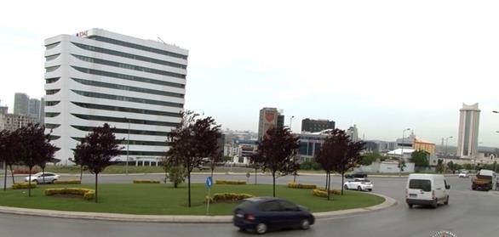
Kavşaklara Yaklaşma ve Kavşaklarda Sağa Sola Dönüşler
10 | KAVŞAKLARA YAKLAŞMA VE KAVŞAKLARDA SAĞA SOLA DÖNÜŞLER
 | a) Kavşağa yaklaşırken yavaşlamıyor. | KIRMIZI
 | b) Kavşağa yaklaşırken döneceği yöne uygun şeride zamanında girmiyor. | KIRMIZI
 | c) Dönüş öncesinde zamanında sinyal vermiyor. | KIRMIZI
 | ç) Kavşakta karşıdan ve yandan gelen araçları kontrol etmiyor. | KIRMIZI
 | d) Kavşakta geçiş hakkı kurallarına uymuyor. | KIRMIZI
 | e) Sağa sola dönüşlerden önce aynaları ile trafiği kontrol etmiyor. | KIRMIZI
 | f) Sağa sola dönüşlerden önce omuz üstü bakış ile kör nokta kontrolü yapmıyor. | SARI | SARI
 | g) Dönüşünü tamamladıktan sonra yönüne uygun şeride girmiyor. | SARI | SARI
Yol kullanıcıları için kavşaklar ve kavşakta yapılan davranışlar hayati önem arz eden hususlardır. Sağa veya sola dönüşler bir direksiyon sınavı için en temel becerilerdendir.
Her türlü yol şartlarında dönüş kurallarına uyulması, örneğin sinyal verilmesi, doğru şeride zamanında girilmesi, aynaların kontrolü çok önemlidir.
41

Slide 41
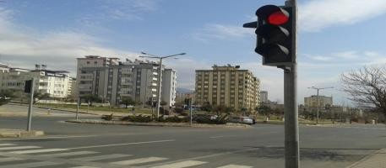
Araç Seyir Halindeyken Değerlendirilecek Diğer Davranışlar
11 | ARAÇ SEYİR HALİNDEYKEN DEĞERLENDİRİLECEK DİĞER DAVRANIŞLAR
 | a) Işıklı trafik cihazları, trafik levhaları ve diğer trafik işaretlerine uymuyor. | KIRMIZI
 | b) Trafik polisini, yol ikaz ve değişikliklerini veya diğer yönlendirmeleri fark etmiyor. | KIRMIZI
 | c) Araç kullanımı sırasında araç hakimiyetini ve trafik güvenliğini tehlikeye düşürecek düzeyde heyecanlı ve telaşlı olduğu görüldü. | KIRMIZI
 | ç) Yaya ve okul geçitlerinde yayalara ve bisikletlilere geçiş hakkı vermiyor. | KIRMIZI
 | d) Hemzemin geçitlerde geçiş kurallarına uymuyor. | KIRMIZI
 | e) Geçiş üstünlüğüne sahip araçlara geçiş hakkı vermiyor. | KIRMIZI
 | f) Araç seyir halindeyken iç ve dış aynalardan trafiğin akışını kontrol etmiyor. | SARI | SARI
 | g) Takip mesafesini kurallara uygun olarak ayarlayamıyor. | KIRMIZI
 | ğ) Güzergahı bilmiyor, güzergah dışına çıkıyor. | KIRMIZI
 | h) Genel olarak araç kullanma becerisi zayıf. | KIRMIZI
Sürüş esnasında kursiyerlerin, trafik işaretleri ile yollardaki trafik ikazından sorumlu kişiler ile en önemlisi trafik polislerinin farkında olmaları, trafik düzenlemeleri için yapılan olağanüstü müdahalelere uymaları gerekir. Bu gibi durumlarda, trafik polisinin yönlendirme ve işaretlerini bilmeli ve anlamalıdır.
42

Slide 42
Sürüş esnasında heyecandan veya başka bir sebepten kursiyerin elleri veya ayakları titreyebilir. Hatta normal bir insana göre çok telaşlı veya sinirli olabilir. Aracın hareket ettirilmesini veya genel sürüşü etkilemiyorsa bu durum, bir sorun olarak değerlendirilmemelidir.
Eğer araç hareket halinde iken, trafikte risk oluşturacak, araç hâkimiyetini azaltacak bir etki varsa veya kursiyer panik içinde hareket ediyorsa, aracın uygun bir yerde durdurulmasını isteyiniz.
Bu durumda “Genel olarak araç kullanma becerisi zayıf.” maddesini işaretleyerek sınavı sonlandırınız.
Gerek sürüş esnasında gerekse duran bir araca yaklaşma halinde kursiyerlerin uygun bir mesafeyi korumaları güvenli sürüşün en önemli şartıdır.
Sürüş esnasında aracın hızının yarısı takip mesafesidir. Örneğin 50 km/saat hızla giden bir aracın takip mesafesi 25 metredir.
43

Slide 43
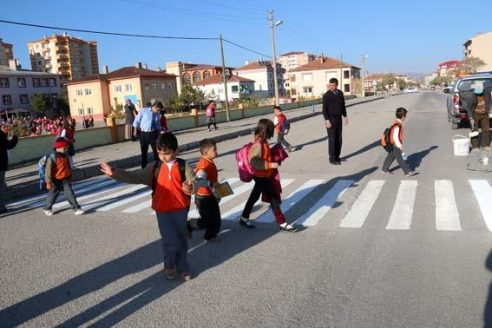
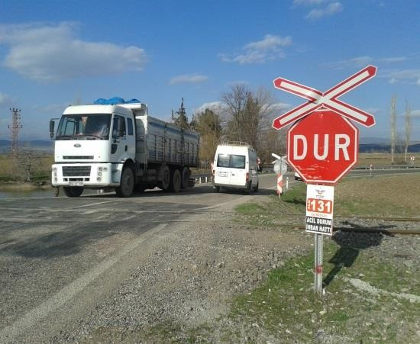
Yaya veya okul geçitlerinde yaya ve bisikletlilere yol verilmesi bu geçitlere yaklaşırken hız düşürülmesi, özellikle çocukların bulunduğu durumlarda dikkatli ve güvenli sürüş ortaya konulması gerekmektedir.
Kursiyerlerin bu geçişlerde kurallara tam olarak uymaları, yavaşlamaları, yol kontrolü, işaret ve ikazları fark ederek gerekli davranışları göstermeleri gerekmektedir. Bu davranışları yapamayan kursiyerlerin sınavları sonlandırılır.
44

Slide 44
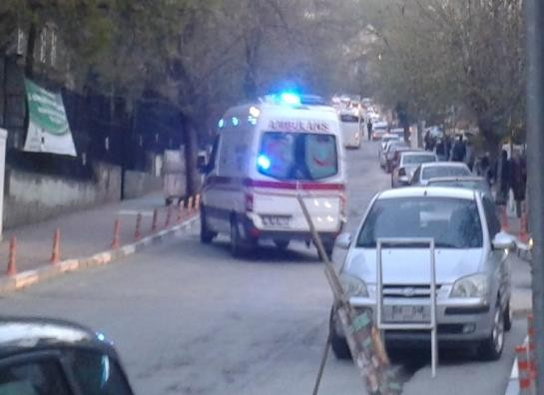
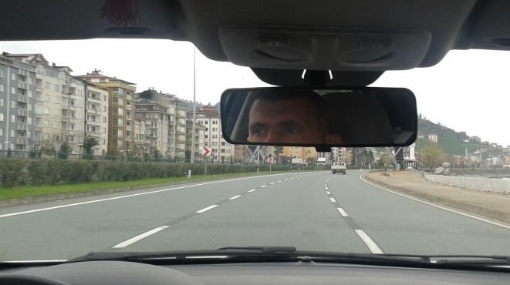
Trafikte geçiş üstünlüğü olan araçlar tüm kursiyerler tarafından bilinmeli ve karşılaşılması durumunda gerekli kolaylığın sağlanması ve geçiş üstünlüğünün kendilerine verilmesi gerekir. Kursiyerlerin sınavlarda bu araçlara yol vermeme veya doğru karar veremeyerek trafiği aksatmaları kabul edilemez.
Genel sürüş esnasında kursiyerlerin sıklıkla aynaları, daha doğrusu aynaları kullanarak arka ve yan yolları kontrol etmeleri beklenir. İç dikiz ve her iki dış yan aynalar sayesinde trafiğin kontrolü iyi bir sürücü olmanın gereğidir. Sürüş esnasında kursiyerlerin aynalardan belli aralıklarla ve ihtiyaç olduğunda yolu ve trafiği kontrol edip etmediği değerlendirilir.
45

Slide 45
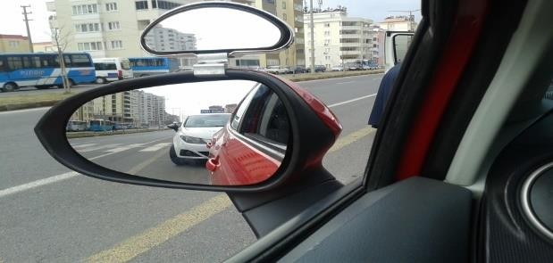
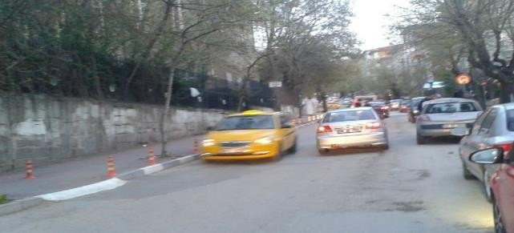
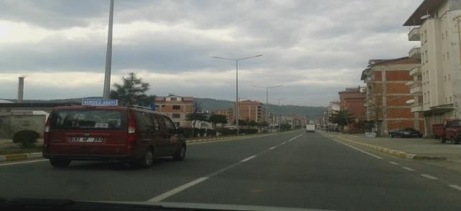
Önündeki Aracı Geçme (Sollama Yapma) Davranışı
12 | ÖNÜNDEKİ ARACI GEÇME (SOLLAMA YAPMA)
 | a) Sollamaya başlamadan önce aynalar ile trafik kontrolü yapmıyor. | KIRMIZI
 | b) Sollamaya başlamadan önce omuz üstü bakış ile kör nokta kontrolü yapmıyor. | SARI | SARI
 | c) Sollamaya başlamadan önce ve zamanında sinyal vermiyor. | KIRMIZI
 | ç) Sollama yaparken önündeki ve diğer şeritlerdeki araçları tehlikeye atıyor. | KIRMIZI
 | d) Sollama yaparken kendi hızını ve diğer araçların hızlarını dikkate almıyor. | KIRMIZI
 | e) Kendisini geçmek isteyen araç olduğunda geçilme kurallarına uymuyor. | KIRMIZI
Şerit değiştirme becerisinden biraz daha fazla dikkat ve beceri isteyen davranış, araçların sollanmasıdır. Şerit değiştirmeden çekinen kursiyerler sollamadan da çekinecektir. Ancak araç sollama temel sürüş becerilerinden birisidir.
Hızın ayarlanması, geçilecek araca yaklaşma, sinyal ve kontrollerin zamanında ve tam olarak yapılması, şerit değiştirme ve sollama için hızlanma ve hızın tekrar ayarlanması, doğru vites geçişleri, yolu ve trafiği okuyarak sollama, anında karar verme, aracı solladıktan sonra hızı ayarlayarak ve kontrolleri yaparak tekrar şeridine girme becerileri tam olarak gözlemlenmelidir.
46

Slide 46
13 | HIZ KURALLARI
 | a) Hız levhalarına uymuyor, azami hız sınırını aşıyor. | KIRMIZI
 | b) Yaya, okul, bisiklet vb. geçitlere yaklaşırken hızını azaltmıyor. | KIRMIZI
 | c) Trafikte seyir halindeyken gereksiz yere fren yaparak trafiği tehlikeye düşürüyor. | KIRMIZI
 | ç) Yol için belirlenen asgari hız sınırlarına uymuyor, çok yavaş araç kullanıyor. | SARI | SARI
 | d) Sürekli aynı vitesle araç kullanıyor, zamanında vites değiştirmiyor (Otomatik vitesli araçlar hariç) . | SARI | SARI
 | e) Hızlanma ve yavaşlamalarda aracın hızını ayarlayamıyor. | SARI | SARI
Hız kurallarına uyulmaması kursiyerler için oldukça sık rastlanan hatalardandır. Yol için belirlenen hız limitlerinin üzerine çıkılması doğrudan başarısızlık sebebi olduğu gibi süre kaygısından dolayı çok yavaş gidilmesi de hata olarak değerlendirilmesi gereken bir durumdur.
Yol için belirlenen hız limitlerine dikkat etmeden aracı çok yavaş
kullanması trafiğin akışını engelleyeceğinden özellikle değerlendirilmelidir.
Ayrıca yol ve hız limitlerine uyulmaması da ağır bir kusur olarak değerlendirilir.
47

Slide 47
Çevreye Duyarlı ve Ekonomik Araç Kullanma Davranışı
14 | ÇEVREYE DUYARLI VE EKONOMİK ARAÇ KULLANMA
 | a) Aracı yüksek devirde kullanıyor (Otomatik vitesli araçlar hariç) . | SARI | SARI
 | b) Kornayı gereksiz yere kullanıyor. | SARI | SARI
 | c) ) Duruş ve kalkışları ani yapıyor, aracı ekonomik kullanmıyor. | SARI | SARI
Yüksek sesli ve sürekli devirli olarak araç kullanılması, gereksiz korna çalınması, yanlış vites değişikliği yapılması, gerekli olmadığı halde sık sık gaz veya fren pedalına basılması hafif kusurlardan bazılarıdır.
48

Slide 48
Geri Giderken Sağa- Sola (L) Dönme Davranışı
15 | GERİ GİDERKEN SAĞA-SOLA ( L ) DÖNME
 | a) Geri giderken şeridini koruyarak köşeden sağa ya da sola tek hamlede dönemiyor (90 derece açı ile) . | KIRMIZI
 | b) Geri giderken konilere veya kaldırıma çarpıyor, şeridinin dışına çıkıyor. | KIRMIZI
 | c) Kalkış yaparken motoru stop ettiriyor. | SARI | SARI
 | ç) Dönmeden önce veya dönüşü tamamlayıp tekrar yola çıkarken sinyal vermiyor. | KIRMIZI
 | d) Dönmeden önce veya dönüşü tamamlayıp tekrar yola çıkarken aynaları ile trafiği kontrol etmiyor. | KIRMIZI
 | e) Tekrar yola çıkmadan önce omuz üstü bakış ile kör nokta kontrolü yapmıyor. | SARI | SARI
Kursiyerin geri giderken köşeden sağa veya sola dönüş yapma becerisini değerlendirmek için güzergâhta önceden belirlenmiş bir bölgede aracı geriye doğru yaklaşık 90 derecelik bir açı ile bir manevra yapması istenmelidir.
Bu becerinin gözlemlenmesinde geri giriş becerisi yanında kursiyerin geri girilen yerden çıkarken ortaya koyacağı performansı da gözlemlenecektir.
49

Slide 49
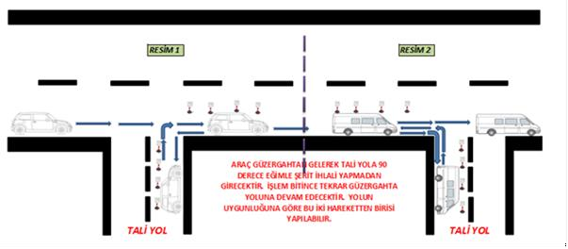
Direksiyon eğitimi dersi sınavında, direksiyon eğitimi dersi sınavı uygulama ve değerlendirme komisyonu üyesi geri giderken şeridini koruyarak köşeden 90 derece açı ile sağa ya da sola dönme alanında araçtan inerek bu alanda yapılması gereken davranışların uygunluğunu değerlendirir.
Araçtaki direksiyon usta öğreticisi de araçtan inerek uygun bir alanda gözlemler.
50

Slide 50
Geri Düz Gitme (25 Metre) Davranışı
16 | GERİ DÜZ GİTME - 25 MT
 | a) Aracı geri vitese takamıyor. | SARI | SARI
 | b) Geri giderken aracı şerit çizgileri içerisinde gezdiriyor. | SARI | SARI
 | c) Geri giderken aracı şerit çizgileri içinde tutamıyor, dışına çıkarıyor. Aracın hakimiyetini sağlayamıyor. | KIRMIZI
 | ç) Geri giderken aynalarla veya geriye dönerek arkadaki trafiği kontrol etmiyor. | KIRMIZI
 | d) Aracı stop ettiriyor. | SARI | SARI
 | e) Kalkış yapmadan önce aynaları ile trafiği kontrol etmiyor. | KIRMIZI
 | f) Kalkış yapmadan önce omuz üstü bakış ile kör nokta kontrolü yapmıyor. | SARI | SARI
 | g) Kalkış yaparken sinyal vermiyor. | KIRMIZI
Aracın geri viteste sürülmesi temel araç hâkimiyeti becerilerinden birisidir. Bu beceri ile kursiyerlerin geri manevraları konusunda yeterlilik kazanıp kazanmadıkları test edilir. Geri sürüşlerde maksimum görüş açısı ve minimum sürüş hatası esastır.
Bu beceride kursiyerin şerit ihlali yapması, aracın tüm aynalarını ve geri görüşü kontrol etmemesi ağır hatadır. Kursiyerlerin tüm aynaları kullanmaları ve/veya geri bakış yapmaları ile düzgün bir sürüş yapmaları beklenir. 25 metre geri sürüşte kursiyerin geri manevra becerisine ne kadar hâkim olduklarının gözlemlenmesi gerekmektedir.
Uzunluk 25 Metre-Genişlik 3veya 3,5 metre olacaktır.
51

Slide 51
Ani Fren Yapma Davranışı
17 | ANİ FREN YAPMA
 | a) Ani fren yapıp aracı durduramıyor (Saatte 30 km hızla giderken) . | KIRMIZI
 | b) Ani fren yaptığında aracı stop ettiriyor. | SARI | SARI
 | c) Kalkış yapmadan önce aynaları ile trafiği kontrol etmiyor. | KIRMIZI
 | ç) Kalkış yapmadan önce sinyal vermiyor. | KIRMIZI
 | d) Kalkış yapmadan önce omuz üstü bakış ile kör nokta kontrolü yapmıyor. | SARI | SARI
 | e) Kalkış yaparken motoru stop ettiriyor. | SARI | SARI
Bu değerlendirme aşamasında sınav güzergâhının belirlenen uygun bir yerinde sağ şeritte kursiyerin ani fren yapması istenmelidir. Bu davranışı yapmadan önce kursiyere ani fren uygulaması yapılacağı önceden bildirilmelidir.
Kursiyerden aracın 30 km/saat sabit hızla gitmesini istemelisiniz. Uygun durumda ani fren uygulaması için “Burada ani fren yap” komutu veriniz.
Ani fren yaptıktan sonra kursiyerin aracı durdurup durdurmadığını, aracı stop ettirip ettirmediğini, aynaları ile trafiği kontrol edip etmediğini, omuz üstü bakış ile kör nokta kontrolü yapıp yapmadığını, kalkışın güvenli olup olmadığını, aracı yeniden hareket ettirirken sinyal verip vermediğini değerlendirmelisiniz.
52

Slide 52
Eğimli Yolda Kalkış Davranışı
18 | EĞİMLİ YOLDA KALKIŞ
 | a) Sağ şeritte durmadan önce aynaları ile trafiği kontrol etmiyor. | KIRMIZI
 | b) Sağ şeritte durmadan veya kalkış yapmadan önce sinyal vermiyor. | KIRMIZI
 | c) Kalkış yapmadan önce aynaları ile trafiği kontrol etmiyor. | KIRMIZI
 | ç) Kalkış yapmadan önce omuz üstü bakış ile kör nokta kontrolü yapmıyor. | SARI | SARI
 | d) Aracı hareket ettirirken 50 cm'den fazla geri kaydırıyor. | SARI | SARI
 | e) Kalkış yaparken motoru stop ettiriyor. | SARI | SARI
Kursiyer, en az %7 çıkış eğimli yolda aracı durdurarak 30 saniye bekledikten sonra el freni kullanmaksızın trafik kurallarına uyarak eğimli yolda aracı 50 cm den fazla geri kaçırmadan tekrar ileri hareket ettirmesi gerekmektedir.
Otomatik şanzımanlı araçlarda stop ettirme ve aracı geri kaçırma işlemi olmadığından bunlara bakılmaksızın diğer davranışlar değerlendirilir. (eğimli yolda kalkış yaparken sinyal verme, aynaları kontrol etme gibi)
53

Slide 53
Geri Geri Park Etme Davranışı
19 | GERİ GERİ PARK ETME
 | a) Koniler arasına tek hamlede giremiyor. | KIRMIZI
 | b) Koniler arasında (İçeride) en fazla iki hamlede park edemiyor. | KIRMIZI
 | c) Park ederken veya park alanından çıkarken kaldırıma veya konilere çarpıyor. | KIRMIZI
 | ç) Kaldırıma 50 cm’den fazla açığa park ediyor. | KIRMIZI
 | d) Kalkış yaparken motoru stop ettiriyor. | SARI | SARI
 | e) Genel park etme becerisi zayıf (Park alanına girerken aracı sık sık durdurup vites değiştirmeden tekrar hareket ettirme gibi) . | SARI | SARI
 | f) Park alanından çıkarken aynaları ile trafiği kontrol etmiyor. | KIRMIZI
 | g) Park alanından çıkarken sinyal vermiyor. | KIRMIZI
 | ğ) Park alanından çıkarken omuz üstü bakış ile kör nokta kontrolü yapmıyor. | SARI | SARI
İki araç arasına park etme becerisi her kursiyerin yapması gereken bir manevradır.
Bu manevranın tek hamlede park alanına girip iki hamlede
parkı bitirmek gibi standartları bulunmaktadır.
Komisyon üyesi geri park etme alanında araçtan inerek bu alanda yapılması gereken davranışların uygunluğunu değerlendirir.
Araçtaki direksiyon usta öğretici de araçtan inerek uygun bir alanda
gözlemler.
54

Slide 54
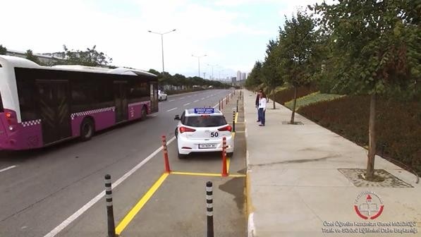
Park etme işleminde tek hamlede park alanına girerek kaldırıma paralel park işlemini gerçekleştirenler için iki hamle daha yapma işlemini gerçekleştirmeden park işlemi yapılmış kabul edilerek güzergâhta sınava devam edilir.
Park işlemi gerçekleştirilirken araçtaki kursiyeri sözlü uyaran park sensörleri ile geri görüş kamerası olan araçların bu cihazları kapatılır. Park yerinden konilere çarpmadan kurallara uygun olarak çıkar.
55

Slide 55
Duraklama ve Park Etme Davranışı
Direksiyon sınavı esnasında duruşlar, park etme, rampa duruşu sınav sonunda aracı durdurma veya sınav değerlendirme komisyon başkanı tarafından aracın durdurulmasının istenmesi gibi birçok durumda gözlemlenecek bir beceri değerlendirilmesidir.
Bu değerlendirme sırasında, durma veya park yerini seçerken doğru karar verilmesi, sinyal verilmesi, aracın stop ettirilmesi sırasında güvenlik tedbirlerinin alınması gibi unsurlar gözlemlenmelidir.
20 | DURAKLAMA VE PARK ETME
 | a) Duraklama veya park yasağına uymuyor. | KIRMIZI
 | b) Duraklama veya park etmede sağ tarafa yanaşırken aynaları ile trafiği kontrol etmiyor. | KIRMIZI
 | c) Duraklama veya park etmede sağ tarafa yanaşırken sinyal vermiyor. | KIRMIZI
 | ç) Duraklama veya park etmede şeridin sağına veya kaldırıma yeterince yanaşmıyor. | SARI | SARI
 | d) Park etme esnasında kaldırıma çarpıyor. | KIRMIZI
 | e) Ani duruş yaparken araçtakilerin güvenliğini tehlikeye düşürüyor. | SARI | SARI
 | f) Aracı terketmeden önce el freni ile aracı sabitlemiyor. | SARI | SARI
 | g) Aracı terketmeden önce motoru stop etmiyor. | SARI | SARI
 | ğ) Otomatik vitesli araçlarda park esnasında aracı stop ettirmeden önce vitesi P pozisyonuna almıyor. | KIRMIZI
 | h) Aracı terk ederken aracın kapısını açmadan aynaları ile arkadan gelen trafiği kontrol etmiyor. | SARI | SARI
56

Slide 56
(EK-4) Değerlendirme Formu Sürücü Sertifikaları Direksiyon Sınavının Bitirilmesi
Sınavların uygulaması konusunda tereddütlerinizin öncelikle sınav yürütme komisyonu ile paylaşılması gerekmektedir. Unutulmamalıdır ki sınav uygulaması konusunda eski alışkanlıklar ve yanlış uygulamalar sınav sisteminin iyileştirilmesini engelleyen bir durumdur.
Direksiyon sınavı sırasında kursiyerin gözlemlenen hatalarının hemen tablet
üzerinden (EK-4) değerlendirme formuna işaretlenmesi esastır.
(EK-4) değerlendirme formunda hataların gayet açık bir biçimde ifade edildiği mevzuat gereği bu hataların tespit edilmesi halinde sınavın sonlandırılması ve kursiyere sınavda başarısız olduğu açıklanmalıdır.
Kursiyerin başarısız olduğu durum veya hataya ilişkin konuşmanın gereğinden fazla olması polemik ve tartışmayı artıracağından kısa ve net cümlelerle durum kursiyere açıklanmalıdır. Kursiyerin başarısızlığı konusunda direksiyon usta öğreticisinin söze karışması daha fazla olumsuzluğa neden olacağından sınav öncesi usta öğretici ile kursiyer karşısında tartışma yapılmaması gerektiği hatırlatılmalıdır.
57

Slide 57
Uyarılara rağmen kursiyere ve komisyona müdahale etmeye devam eden usta öğretici hakkında tutanak tutularak gereği yapılmak üzere İlçe Milli Eğitim Müdürlüğüne verilir. İlçe Milli Eğitim Müdürlüğü tarafından da bu usta öğreticiye bir yıl süreyle sınav görevi verilmez.
Bütün kursiyerlerin sınavları
bittiğinde
tablet
üzerinden
yaptığınız
değerlendirmeyi tekrar kontrol ederek onay işlemini gerçekleştirmeniz gerekmektedir. Size verilen tablet ile diğer evrak ve araç-gereçleri direksiyon sınav yürütme komisyonuna teslim ediniz.
Evrakın teslimi esnasında;
Tableti,
Yaka kartlarını ve varsa diğer dosya veya bilgilendirme belgelerini,
Komisyon numaralarını gösterir levhaları,
Varsa tarafınızca hazırlanan tutanak veya raporlara ilişkin belgeleri,
Direksiyon eğitimi sınav takip ve sonuç listesini sınav yürütme komisyonuna
teslim etmeyi unutmayınız.
58

Slide 58
Tablet Üzerinden(EK-3) Değerlendirme Formu Sürücü Sertifikaları “A1”, “A2”, “A” Direksiyon Sınavları
Sınav Başlangıç Aşamasında Yapılacak İşlemler;
Motorlu bisiklet (Mopet) ve motosiklet grubu taşıtlar için direksiyon sınavları üç aşamada yapılacaktır.
Bunlar:
Araç bilgisi sorgulama aşaması
Yönetmelik eki (EK-7) deki krokiye göre düzenlenen alanda yapılan sınav
Akan trafikte sürüş becerisi ve trafik algısına yönelik davranışların test
edildiği akan trafikte yapılan direksiyon sınavı
59

Slide 59
Araç Bilgisi Sorgulama Aşaması
(I) ARAÇ BİLGİSİ SORGULAMA BÖLÜMÜ
1 | Lastiklerin havalarının yeterli olup olmadığını gözle veya ayakla kontrol etmiyor. | MAVİ
2 | Akünün yerini gösteremiyor. | MAVİ
3 | Yağ göstergesini gösteremiyor, hangi durumda tehlike ifade ettiğini bilmiyor. | MAVİ
4 | Hararet göstergesini (varsa) gösteremiyor, hangi durumda tehlike ifade ettiğini bilmiyor. | MAVİ
5 | Yakıt göstergesinin yerini gösteremiyor. | MAVİ
6 | Uzun/kısa far veya korna kumandalarını gösteremiyor. | MAVİ
7 | Sinyal kumandalarını gösteremiyor, sinyal lambalarını çalıştıramıyor. | MAVİ
8 | Ön veya arka freni gösteremiyor. | MAVİ
9 | Debriyaj (Otomatik vitesli araçlar hariç) veya gazı gösteremiyor. | MAVİ
10 | Vitesi gösteremiyor veya aracın kaç vitesli olduğunu bilmiyor (Otomatik vitesli araçlar hariç) . | MAVİ
11 | Aracı çalıştırıp stop ettiremiyor. | MAVİ
12 | Aracı yan ayak veya orta sehpa üzerinde sabitlemiyor (“B1” sertifika sınıfı araçlar hariç) . | MAVİ
Direksiyon eğitimi dersi sınavlarında kursiyerlere araç bilgisi soruları sorularak tablet üzerinden (EK-3) değerlendirme formlarına işlenmesi gerekmektedir. Bu bölümde 5 soruya hatalı cevap veren veya cevaplamayan kursiyer sınavda başarısız olacaktır ve sınavı sona erecektir.
Bu bölümde başarılı olan kursiyerlerin; başlık, dizlik, yelek gibi koruyucu ekipmanlarını giymesini isteyiniz. Bunları giymemesi kursiyerin sınavının bitirilmesi anlamına gelmektedir. Bu ekipmanların araç bilgisi sorgulama bölümünden sonra giyilmesi zamanı ekonomik kullanma açısından önemlidir.
60

Slide 60
Direksiyon Sınavı Ön Değerlendirme
(II) BU YÖNETMELİĞİN EKİ (EK-7) KROKİYE GÖRE DÜZENLENEN ALANDA DEĞERLENDİRİLECEK BÖLÜM
1 | Alkol, uyuşturucu veya uyarıcı maddelerin etkisinde olduğu gözlemlendi. | KIRMIZI
2 | Araca binmeden önce koruyucu başlık, dizlik vb. koruyucu ekipmanları takmıyor, yelek giymiyor. | KIRMIZI
3 | Araca bindiğinde ayna ayarlarını kontrol etmiyor. | SARI | SARI
Kursiyerlerin alkol veya uyuşturucu etkisinde olmaları halinde kursiyerin sınavı hemen sonlandırılır.
61

Slide 61
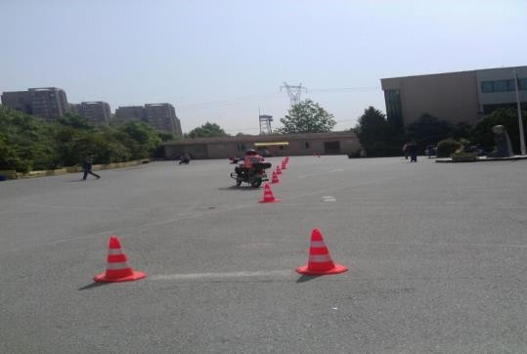
Yönetmelik Eki (EK-7) Krokiye Göre Düzenlenen Alanda Direksiyon Sınavı
Bu becerilerinin olmadığının
bölüm, kursiyerin trafiğe çıkmadan önce araç (motosiklet) hâkimiyeti ve
sınandığı bir aşamadır. tespit edilmesi
Kursiyerin trafiğe çıkmasında bir sakınca olup
bakımından çok önemli olan bu aşamada motosiklet
kullanıcılarının minimum seviyede araç kullanma becerisi ve yeterlilikleri test edilmektedir.
Kursiyerlerin kendilerinden istenen temel becerileri tam ve eksiksiz getirmeleri gerekmektedir. Bu bölümde kursiyerler için ortalama test süresi 5 dakikadır. (EK-7) krokide 7 (yedi) hareket ve temel beceri test edilir.
Bunlar;
Motoru çalıştırma ve hareket, Koniler arasından geçme (slalom), Sekiz çizme,
Sarı çizgi üzerinde denge sağlama, Fren yapma ve durma,
Engelden kaçma,
Ani fren yapma olarak belirlenmiştir.
yerine
4 | ARACI ÇALIŞTIRMA
 | a) Aracı çalıştırmadan önce debriyaja basmıyor veya vitesi boşa almıyor (Otomatik vitesli araçlar hariç) . | SARI | SARI
 | b) Araç çalıştığı halde marş düğmesine basmaya devam ediyor. | SARI | SARI
62

Slide 62
Alanda Kalkış Yapma (Aracı Harekete Geçirme)
5 | ALANDA KALKIŞ YAPMA (ARACI HAREKETE GEÇİRME)
 | a) Kalkışı doğru vitesle yapmıyor (Otomatik vitesli araçlar hariç) . | SARI | SARI
 | b) Kalkış yaparken aracı sarsıyor. | SARI | SARI
 | c) Kalkış yaparken motoru stop ettiriyor. | SARI | SARI
 | ç) Kalkış sırasında ayaklarını toplarken aracın kontrolünü sağlayamıyor (''B1'' sertifika sınıfı araçlar hariç) . | KIRMIZI
 | d) Kalkış yaparken ön, arka veya yandan gelen trafiği kontrol etmiyor. | KIRMIZI
 | e) Aracı kullanırken ayaklarını yere değdiriyor. | KIRMIZI
 | f) Aracı herhangi bir yere çarpıyor veya deviriyor. | KIRMIZI
 | g) Aracı kullanırken yalpalıyor, aracı dengeli kullanamıyor. | KIRMIZI
Kursiyerden araca binerek aracı çalıştırmasını isteyiniz. Bu aşamada doğrudan koniler arasından geçme hareketine geçmeden uygun pozisyon için motoru hareket ettirmesini isteyiniz.
63

Slide 63
Alanda Kalkış Yapma (Aracı Harekete Geçirme)
6 | KONİLER ARASINDAN GEÇME
 | a) Konilere çarpıyor. | KIRMIZI
 | b) Koniler arasından sırasıyla geçemiyor, koni atlıyor. | KIRMIZI
 | c) Koniler arasından geçerken ayakları yere değiyor. | KIRMIZI
 | ç) Koniler arasından geçerken düşüyor. | KIRMIZI
 | d) Motoru stop ettiriyor. | SARI | SARI
Koniler arasından geçişlerde (slalom) kursiyerin aracı savurmadan ve emniyetli biçimde sürüş yapması gerekmektedir. Burada hızın ayarlanması, aracın savrulmadan sürülmesi, konilere çarpmadan bir manevra yapılması gibi bazı olumlu davranışların gözlemlenmesi gerekmektedir.
Konilere çarpma, koniler arasından sırasıyla geçememe, koni atlama, denge sağlayamama, ayakların yere değmesi ve koniler arasından geçerken düşme gibi hatalar gözlemlenmesi halinde sınav sonlandırılır ve kursiyerin başarısızlığı ilan edilir.
64

Slide 64
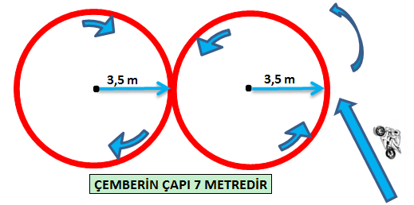
Sekiz Çizme (“B1” sertifika sınıfı araçlar hariç)
7 | SEKİZ ÇİZME (“B1” sertifika sınıfı araçlar hariç)
 | a) Aracın tekerlerinden herhangi birisi veya ikisi de sekiz çizgisinin dışına çıkıyor. | KIRMIZI
 | b) Sekiz çizerken ayakları yere değiyor. | KIRMIZI
 | c) Sekiz çizerken düşüyor. | KIRMIZI
 | ç) Motoru stop ettiriyor. | SARI | SARI
7 metre çapında iki daire şeklindeki 8 içerisinde gerçekleştirilecek sekiz çizme becerisinde çizgilerin içinden bu hareketin gerçekleştirilmesi gerekir. Burada temel kural kursiyerin çizgi ile belirlenen sınırın dışına çıkmamasıdır.
Motosiklet hızını ayarlayamayarak çizgilerin dışına çıkılması, düşülmesi veya ayakların bir defa bile olsa yere değmesi başarısızlık nedenidir..
65

Slide 65
Denge Çizgisinden Geçme(“B1” sertifika sınıfı araçlar hariç)
8 | DENGE ÇİZGİSİNDEN GEÇME (“B1” sertifika sınıfı araçlar hariç)
 | a) Denge çizgisi üzerinden gidemiyor, çizginin dışına çıkıyor. | KIRMIZI
 | b) Denge çizgisi üzerinden giderken ayakları yere değiyor. | KIRMIZI
 | c) Motoru stop ettiriyor. | SARI | SARI
Denge çizgisinin dışına çıkmadan ve ayağını yere değdirmeden geçiş yapıp yapmadığını değerlendirmelisiniz. Kursiyerin denge sağlama davranışı için sarı çizginin üzerinden geçerken ne çok hızlı ne de aşırı yavaş geçmesi ve makul bir hızda ( 15-20 km/saat hız gibi) geçilmesi gerekmektedir.
66

Slide 66
Hızlanma, Yavaşlama ve Durma
9 | HIZLANMA, YAVAŞLAMA VE DURMA
 | a) Motorlu bisikletler ("M") için azami 25 km'ye, motosikletler ("A1", "A2", "A" ve "B1") için 40 km’ye çıkamıyor. | KIRMIZI
 | b) Hızlanma esnasında aracı sarsıyor. | KIRMIZI
 | c) Hızlanma esnasında düşüyor. | KIRMIZI
 | ç) Yavaşlama yaparken aracın hakimiyetini kaybediyor. | KIRMIZI
 | d) Yavaşlama yaparken düşüyor. | KIRMIZI
 | e) Ön ve arka frenleri dengeli kullanamıyor, düzgün duruş yapamıyor. | KIRMIZI
 | f) Motoru stop ettiriyor. | SARI | SARI
Hızlanmada (“A1”, “A2”, “A” ve “B1” sertifika sınıfı araçlar) 40 km/saat hıza ulaşması kursiyerden istenmelidir. Daha sonrada kontrollü bir şekilde frenleyip yavaşça durmalıdır.
Durma esnasında ayağını yere koyması doğal karşılanmalıdır. Hızlanma aşamasında kursiyerin uygun vitesle hızlanması, yavaşladıktan ve durduktan sonra vitesi boşa alıp almadığının gözlemlenmesi gerekmektedir. (otomatik şanzımanlı araçlar hariç).
Durma esnasında ise ön ve arka frenlerin dengeli bir biçimde kullanılıp kullanılmadığı özellikle izlenmelidir. Bu hareket sonunda aracın tamamen durması gerekir. Bu durumda kursiyerin ayaklarının yere basması bir hata olarak değerlendirilmemelidir.
67

Slide 67
Engelden Kaçma;
ENGELDEN KAÇMA
a) Saatte 20 km hıza ulaşamıyor. | KIRMIZI
b) Saatte 20 km hıza ulaştıktan sonra engelden kaçamıyor, engele çarpıyor. | KIRMIZI
c) Engelden 100 santimetreden fazla uzaktan geçiyor. | KIRMIZI
ç) Engelden kaçarken ayakları yere değiyor. | KIRMIZI
d) Engeli geçtikten sonra tekrar geldiği yol şeridine giremiyor. | KIRMIZI
e) Motoru stop ettiriyor. | SARI | SARI
Engelden kaçma manevrası için kursiyerin 20 km/saat hıza çıkması ve bir metre genişliğindeki engele en az bu hızla yaklaşarak engelden kaçması istenecektir. Engele üç metre kala normal düz yolundan çıkarak sağdan veya soldan kaçarak üç metre içerisinde tekrar aynı yoluna girmesi gerekmektedir.
Kursiyerin engelden kaçması için engelin sağından veya solundan geçmesi
arasında bir fark yoktur..
Engelden kaçma manevrası için hızın ayarlanamaması, dengesiz bir hızla araç kullanılması, güvenli ve makul olmayan bir şekilde manevra yapılması, manevra esnasında engelden aşırı uzaklaşılması veya engele çarpılması gibi davranışların izlenmesi başarısızlık nedenidir.
68

Slide 68
Ani Fren Yapma;
11 | ANİ FREN YAPMA
 | a) Saatte 20 km hıza ulaşamıyor. | KIRMIZI
 | b) Saatte 20 km hıza ulaştıktan sonra ani fren yapıp aracı durduramıyor. | KIRMIZI
 | c) Motoru stop ettiriyor. | SARI | SARI
Ani fren için hazırlanmış 20 metre mesafesi olan yeşil çizgide 20 km/saat hızla giderken en fazla üç metre mesafesi olan kırmızı çizgiden itibaren ani fren yapmasını ve belirlenen bu mesafe içerisinde durmasını gözlemleyiniz..
Bu değerlendirmede; hız ayarlarını yapamaması, ani fren yapılırken aracın kontrolünün kaybedilmesi, ön ve arka frenlere eşit ve dengeli basılmaması, aracın tehlikeli biçimde kaydırılması, zamansız ve dengesiz fren yapılması, düşme veya çarpma olması gibi muhtemel hataları yapmaları durumunda kursiyer başarısız olur.
69

Slide 69
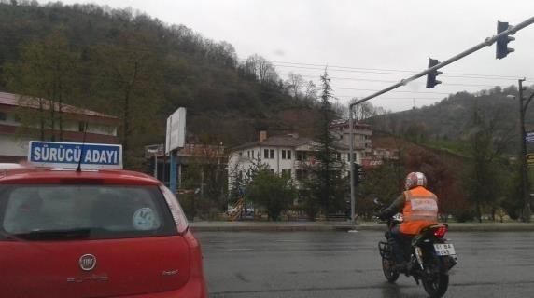
Sürüş Becerisi ve Trafik Algısına Yönelik Davranışların Test Edildiği Akan
Trafikte Yapılan Direksiyon Sınavı
Motosiklet grubu araçların sınav becerisinde en önemli aşama akan trafikte yapılacak sürüş becerisi ve trafik algısına yönelik davranışların test edilmesidir. Motorlu bisiklet ve motosiklet kullanıcılarının akan trafik içerisindeki sürüşleri bu araçları takip eden başka bir araçla izlenerek yapılacaktır.
Akan trafikte yapılacak sınav öncesi kursiyer ile iletişim çok önemlidir. Bu bakımdan araçlarda telsiz aracı bulundurulması zorunluluğu getirilmiştir. Kursiyerin akan trafik güzergâhına çıkarılmadan önce telsiz iletişim cihazı kontrol edilerek direksiyon eğitimi dersi sınavı uygulama ve değerlendirme komisyon başkanının talimatı ile sınav başlatılmalıdır.
70

Slide 70
Özellikle Dikkat Edilecek Trafik ve Yol Unsurları
Düz sürüş hızlanma, yavaşlama, durma
Şeritler ve yoldaki işaretler
Virajlar
Dönüşler ve farklı daralan, genişleyen yolların giriş ve çıkışları
Dörtyol ve kesişen yollar (ışıklı-ışıksız)
Dönel kavşaklar/akıllı kavşaklar ve yol ayrımları
Eğimli yollar, inişli ve tırmanışlı yollar (virajlı-virajsız)
Demir yolu, yaya geçidi, okul veya hastane gibi kilit bölge geçişleri
Duraklar (otobüs, dolmuş), park eden araçlar, bisiklet, yaya ve motosikletler
Sollama ve araç geçişleri
Kırsal yollar, gidiş gelişli (çift yönlü) yollar
Çok şeritli otoyollar, otobanlar, bu yollarda giriş çıkış ve seyir
Karayollarındaki olumsuzluklar, taşlı veya kumlu yollar, tümsekli-çukurlu, ıslak zeminli, yüzey zemini bozuk yollar
71

Slide 71
Akan Trafikte Kalkış Yapma (Aracı Harekete Geçirme)
(III) AKAN TRAFİKTE SÜRÜŞ BECERİSİ VE TRAFİK ALGISINA YÖNELİK DAVRANIŞLAR BÖLÜMÜ
12 | AKAN TRAFİKTE KALKIŞ YAPMA (ARACI HAREKETE GEÇİRME)
 | a) Kalkışı doğru vitesle yapmıyor (Otomatik vitesli araçlar hariç) . | SARI | SARI
 | b) Kalkış yaparken aracı sarsıyor. | SARI | SARI
 | c) Kalkış yaparken motoru stop ettiriyor. | SARI | SARI
 | ç) Kalkış yaparken omuz üstü bakış ile kör nokta kontrolü yapmıyor. | SARI | SARI
 | d) Kalkış yaparken aynaları ile trafiği kontrol etmiyor. | KIRMIZI
 | e) Kalkış yaparken sinyal vermiyor. | KIRMIZI
 | f) Trafiği tehlikeye düşürecek şekilde hızlı ve kontrolsüz çıkış yapıyor. | KIRMIZI
 | g) Kalkış yaptıktan sonra aracı doğru şeride konumlandıramıyor. | SARI | SARI
Kalkış, trafiğin en önemli manevralarından biridir. Bu bölümde viteslerin doğru kullanılmasından aracı sarsmadan kaldırmaya, omuz bakışı ile kör nokta kontrolünden sinyale, aynaların kontrolünden trafiği tehlikeye düşürecek hızlı ve kontrolsüz çıkışa ve aracı doğru şeride konumlandıramamaya dek birçok senkronize hareket yapılmaktadır.
72

Slide 72
Araç Kumanda Pedallarına İntibak;
13 | ARAÇ KUMANDA PEDALLARINA İNTİBAK
 | a) Vites değiştirirken debriyaja tam basmıyor (Otomatik vitesli araçlar hariç) . | SARI | SARI
 | b) Vites değiştirirken gazı doğru kullanamıyor (Otomatik vitesli araçlar hariç) . | SARI | SARI
 | c) Vites değiştirirken aracın kontrolünü kaybediyor (Otomatik vitesli araçlar hariç) . | SARI | SARI
 | ç) Seyir halindeyken yola bakmayı bırakıp vitese bakarak vites değiştiriyor ( Otomatik vitesli araçlar hariç) . | KIRMIZI
 | d) Hızlanma ve yavaşlamalarda aracın hızını ayarlayamıyor. Gaz ve frene tam intibak edemiyor. | SARI | SARI
Akan trafikte araç kullanırken kumanda pedallarının ne anlama geldiğini bilmemek ve bunları doğru kullanmamak trafikte ciddi riskler oluşturabilmektedir
73

Slide 73
Şerit İzleme ve Değiştirme;
14 | ŞERİT İZLEME VE DEĞİŞTİRME
 | a) Şerit değiştirmeden önce aynaları ile trafik kontrolü etmiyor. | KIRMIZI
 | b) Şerit değiştirmeden önce omuz üstü bakışı ile kör nokta kontrolü yapmıyor. | SARI | SARI
 | c) Şerit değiştirmeden önce zamanında sinyal vermiyor. | KIRMIZI
 | ç) Şeridini değiştirirken yoldaki kesik ve sürekli çizgilerin anlamlarına uygun hareket etmiyor. | SARI | SARI
 | d) Şerit izleme kurallarına uymuyor, şerit çizgilerinin içinde araç kullanmıyor. | KIRMIZI
 | e) Emniyet şeridini ihlal ediyor. | KIRMIZI
 | f) Sürekli sol şeridi işgal ederek araç kullanıyor. | SARI | SARI
Trafik içerisinde motosiklet veya motorlu bisikletlerin şerit izleme ve şerit değiştirme kurallarına uyum konusunda yaygın hatalar yaptıkları gözlemlenmektedir. Kursiyerlerin düz sürüş yapılan yollarda devamlı sol veya sağ şeritten gitmemeleri, yolun durumuna ve trafik şartlarına göre araçlarını diğer araçların görüş mesafesinde ve uygun şeritlerde kullanmaları, şeridi izlerken şeridi ortalayarak seyir etmeleri (çizgilere yakın araç kullanmamaları) gerekmektedir.
Ayrıca şerit izlerken ve değiştirirken trafiği sürekli ve sık sık kontrol etmeleri, sinyal ve gerekli işaretleri zamanında ve tam vermeleri gerekmektedir.
74

Slide 74
15 | KAVŞAKLARA YAKLAŞMA VE KAVŞAKLARDA SAĞA SOLA DÖNÜŞLER
 | a) Kavşağa yaklaşırken yavaşlamıyor. | KIRMIZI
 | b) Kavşağa yaklaşırken döneceği yöne uygun şeride zamanında girmiyor. | KIRMIZI
 | c) Dönüş öncesinde zamanında sinyal vermiyor. | KIRMIZI
 | ç) Kavşakta karşıdan veya yandan gelen araçları kontrol etmiyor. | KIRMIZI
 | d) Kavşakta geçiş hakkı kurallarına uymuyor. | KIRMIZI
 | e) Sağa sola dönüşlerden önce aynaları ile trafiği kontrol etmiyor. | KIRMIZI
 | f) Sağa sola dönüşlerden önce omuz üstü bakış ile kör nokta kontrolü yapmıyor. | SARI | SARI
 | g) Dönüşünü tamamladıktan sonra yönüne uygun şeride girmiyor. | SARI | SARI
Bu bölümde yandan ve karşıdan gelen araçların kontrolü ağır kusur olarak kabul edilmiştir. Buradaki amaç kavşağa yaklaşma kurallarına dikkat çekmektir.
Kavşaklarda dönüş yapılacaksa doğru şerit izlenmesi gibi davranışlarda bu bölümde gözlemlenecek durumlardandır.
Kör noktaların kontrolü, hız ayarlaması, kavşak yaklaşımlarında özellikle dönüş yapılacaksa zamanında doğru şeritlere geçiş ve diğer araçlarla iletişim (göz teması, görünür olmak için doğru konum alma gibi) hususlar hayati önem taşımaktadır.
75

Slide 75
Önündeki Aracı Geçme (Sollama Yapma)
16 | ÖNÜNDEKİ ARACI GEÇME (SOLLAMA YAPMA)
 | a) Sollamaya başlamadan önce aynaları ile trafiği kontrol etmiyor. | KIRMIZI
 | b) Sollamaya başlamadan önce omuz üstü bakışı ile kör nokta kontrolü yapmıyor. | SARI | SARI
 | c) Sollamaya başlamadan önce zamanında sinyal vermiyor. | KIRMIZI
 | ç) Sollama yaparken önündeki veya diğer şeritlerdeki araçları tehlikeye atıyor. | KIRMIZI
 | d) Sollama yaparken kendi hızını ve diğer araçların hızlarını dikkate almıyor. | KIRMIZI
 | e) Kendisini geçmek isteyen araç olduğunda geçilme kurallarına uymuyor. | KIRMIZI
Hızın ayarlanması, geçilecek araca yaklaşma, sinyal ve kontrollerin zamanında ve tam olarak yapılması, şerit değiştirme ve sollama için hızlanma ve hızın tekrar ayarlanması, doğru vites geçişleri, yolu ve trafiği okuyarak sollama, anında karar verme, aracı solladıktan sonra hızı ayarlayarak ve kontrolleri yaparak tekrar şeridine girme becerileri tam olarak gözlemlenmelidir. Ayrıca aracı sollarken şerit takibi veya geçilen-sollanan araçlarla araç mesafesinin korunamadığı çok açıktan veya aşırı yanaşarak geçme yapıldığı çok fazla gözlemlenmektedir.
Kursiyerlerin, geçmek isteyen araçları fark edememeleri, yanlış şekilde yol vermeleri (örneğin, aracı sarsmaları veya şerit izlerken aracı savurmaları gibi), tereddütlü bir sürüşle gereksiz yere hızlanmaları veya aşırı yavaşlamaları, geçmekte olan araca göre hızlarını ayarlayamamaları gibi birçok hatalı davranış gözlemlenmektedir. Bu durum kursiyerin sürücü olmaya hazır olmadığının bir göstergesidir. Sınav esnasında yukarıda bahsedilen yetersizlikler veya benzer hataların gözlemlenmesi halinde sınav sonlandırılmalıdır.
76

Slide 76
Hız Kuralları;
17 | HIZ KURALLARI
 | a) Hız levhalarına uymuyor, azami hız sınırını aşıyor. | KIRMIZI
 | b) Yaya, okul, bisiklet vb. geçitlere yaklaşırken hızını azaltmıyor. | KIRMIZI
 | c) Yol için belirlenen asgari hız sınırlarına uymuyor, çok yavaş araç kullanıyor. | SARI | SARI
 | ç) Sürekli aynı vitesle araç kullanıyor, zamanında vites değiştirmiyor (Otomatik vitesli araçlar hariç) . | SARI | SARI
 | d) Hızlanma ve yavaşlamalarda aracın hızını ayarlayamıyor. | SARI | SARI
Sınav değerlendirme komisyonları özellikle kursiyerin hız limitlerine uyup uymadığını kontrol edebilmek için sınav takip aracının kilometre saatine bakarak kursiyerin hızını tahmin ve tespit etmesi gerekir.
Bu arada sınav takip aracı takip mesafesini korumak kaydı ile kursiyerle aynı hızda gitmesi sağlanmalıdır.
Ayrıca okul geçitleri, hastane, itfaiye çıkışları, otobüs ve tramvay durakları, bisiklet yolları gibi yerlere yaklaşırken hızların ayarlanmaması, seyir halindeyken gereksiz yere fren yaparak trafiği tehlikeye düşürmesi ağır kusur sayılmış ve sınavın bitirilmesine sebep olarak kabul edilmiştir.
77

Slide 77
Çevreye Duyarlı ve Ekonomik Araç Kullanma;
18 | ÇEVREYE DUYARLI VE EKONOMİK ARAÇ KULLANMA
 | a) Aracı yüksek devirde kullanıyor. (Otomatik vitesli araçlar hariç) . | SARI | SARI
 | b) Kornayı gereksiz yere kullanıyor. | SARI | SARI
 | c) Duruş ve kalkışları ani yapıyor, aracı ekonomik kullanmıyor. | SARI | SARI
Çevreye duyarlı ve ekonomik sürüş kurallarına ait dersler kursiyerlere eğitimlerde verilmektedir. Her ne kadar burada belirtilen hatalar hafif kusur olarak kabul edilse de, kursiyerin başka bir hafif kusurla sınavda başarısız olmalarına neden olacak kadar önemlidir.
Yüksek sesle sürekli devirli araç kullanılması, gereksiz korna çalınması, yanlış vites (otomatik şanzımanlı araçlar hariç) değişikliği yapılması, gerekli olmadığı halde sık sık gaz veya fren pedallarına basılması hafif kusurlardan bazılarıdır.
78

Slide 78
Araç Seyir Halindeyken Değerlendirilecek Diğer Davranışlar;
19
ARAÇ SEYİR HALİNDEYKEN DEĞERLENDİRİLECEK DİĞER DAVRANIŞLAR
Işıklı trafik cihazları, trafik levhaları veya diğer trafik işaretlerine uymuyor.
Araç kullanımı sırasında araç hakimiyetini veya trafik güvenliğini tehlikeye düşürecek düzeyde heyecanlı ve telaşlı olduğu
Trafik polisini, yol ikaz ve değişikliklerini veya diğer yönlendirmeleri fark etmiyor. ç) Araç seyir halindeyken aynalardan trafiğin akışını kontrol etmiyor.
KIRMIZI
KIRMIZI
KIRMIZI
d) Takip mesafesini kurallara uygun olarak ayarlayamıyor.
SARI SARI
e) Geçiş üstünlüğüne sahip araçlara geçiş hakkı vermiyor.
KIRMIZI
f) Yaya ve okul geçitlerinde yayalara ve bisikletlilere geçiş hakkı vermiyor.
KIRMIZI
g) Hemzemin geçitlerde geçiş kurallarına uymuyor.
KIRMIZI
ğ) Komisyon başkanının telsizle verdiği talimatlara uymuyor.
KIRMIZI
h) Genel olarak araç kullanma becerisi zayıf.
KIRMIZI
ı) Güzergahı bilmiyor, güzergah dışına çıkıyor.
KIRMIZI
KIRMIZI
Sürüş esnasında kursiyerlerin, trafik işaretleri ile yollardaki trafik ikazından sorumlu kişiler ile, en önemlisi trafik polislerinin farkında olmaları, trafik düzenlemeleri için yapılan olağanüstü müdahalelere uymaları gerekir.
Bu gibi durumlarda, trafik polisinin yönlendirme ve işaretlerini bilmeli ve
anlamalıdır.
79

Slide 79
Duraklama ve Park Etme;
Direksiyon sınavı esnasında duruşlar, park etme, rampa duruşu sınav sonunda aracı durdurma veya sınav değerlendirme komisyon başkanı tarafından aracın durdurulması istenmesi gibi birçok durumda gözlemlenecek bir beceri değerlendirilmesidir.
Bu değerlendirme sırasında, durma veya park yerini seçerken doğru karar verilmesi, sinyal verilmesi, aracın stop ettirilmesi sırasında güvenlik tedbirlerinin alınması gibi unsurlar gözlemlenmelidir.
20 | DURAKLAMA VE PARK ETME
 | a) Duraklama veya park yasağına uymuyor. | KIRMIZI
 | b) Duraklama veya park etmede sağ tarafa yanaşırken sinyal vermiyor. | KIRMIZI
 | c) Duraklamadan veya park etmeden önce aynaları ile trafik kontrolü yapmıyor. | KIRMIZI
 | ç) Park etme esnasında kaldırıma çarpıyor. | KIRMIZI
 | d) Duraklama veya park etmede şeridin sağına veya kaldırıma yeterince yanaşmıyor. | SARI | SARI
 | e) Ani duruş yapıyor. | SARI | SARI
 | f) Aracı terketmeden önce motoru stop etmiyor. | SARI | SARI
 | g) Aracı terkederken yan ayak veya orta sehpa üzerinde sabitlemiyor (“B1” sertifika sınıfı araçlar hariç). | SARI | SARI
 | ğ) Aracı güvenli bir şekilde terk etmiyor. | SARI | SARI
80

Slide 80
Unutmayınız!
Trafikte tek yanlış, bütün doğruları götürür.
81

Slide 81
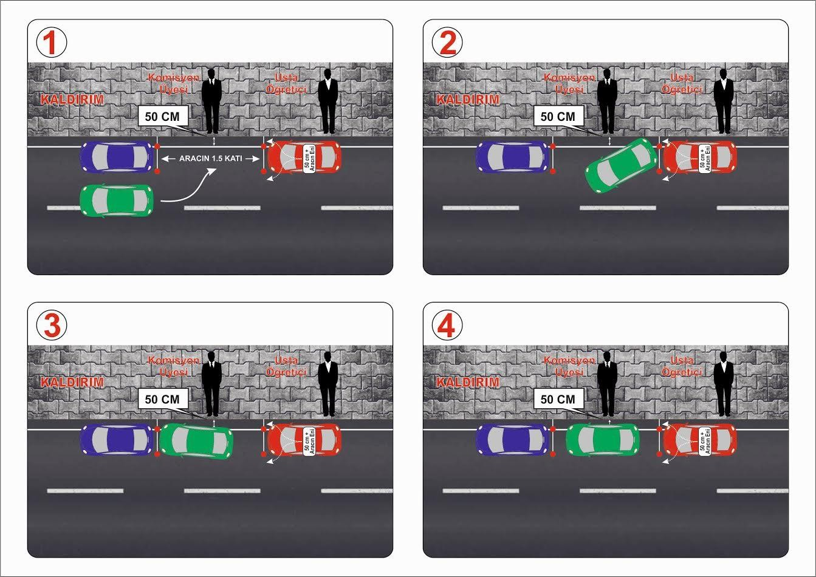
82

Slide 82
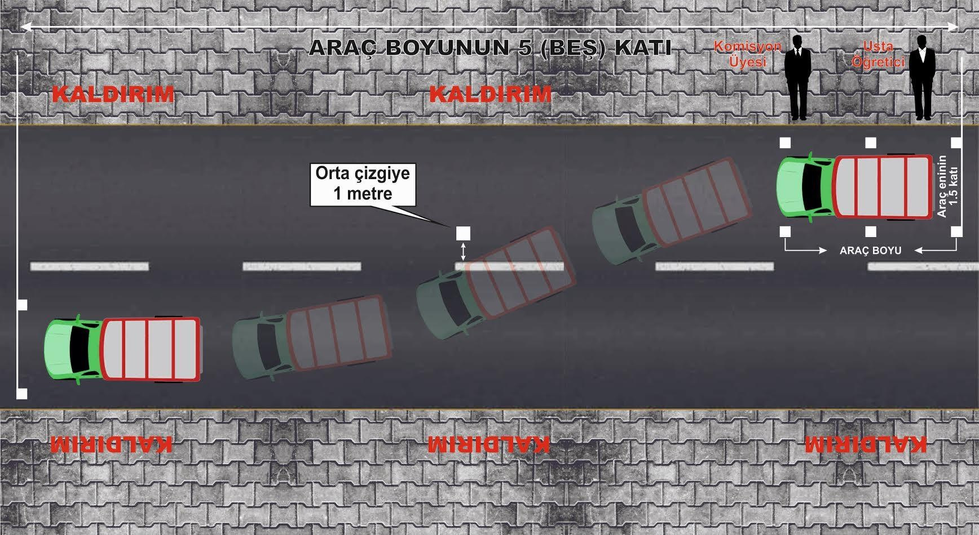
83

Slide 83
KENDİNİZİ TEST EDİNİZ.
1- Mevzuatı (Yönetmelik ve Genelgeler) okudunuz mu?
Evet Hayır
Okudunuz ise şimdiye kadar kaç kez okudunuz?
Bir İki
İkiden çok
En son yaptığınız sınavdan sonra kural ihlali ( Emniyet kemeri takmamak, sinyal vermemek, kırmızı ışıkta durmamak ve hız limitlerine uymamak gibi.) yaptınız mı?
Evet Hayır
Sınavdan önce Sınav Değerlendirme Formlarını incelediniz mi?
Evet Hayır
Trafikte tek yanlışın bütün doğruları götürdüğüne inanıyor musunuz?
Evet Hayır
Sınavda değerlendirme yaparken empati kurdunuz mu?
Evet Hayır
Sınav esnasında sınava girenlerle iletişim problemi yaşadınız mı?
Evet Hayır
Sınav esnasında tereddüt yaşamadan değerlendirme yapabiliyor musunuz?
Evet Hayır
Sınavda yaptığınız davranışların doğruluğuna inanıyor musunuz?
Evet Hayır
Trafik kazalarında sorumluluğunuzun olduğuna inanıyor musunuz?
Evet Hayır
Yeni düzenlemelerle sürücü kurslarındaki eğitimlerin kalitesinin arttığını düşünüyor musunuz?
Evet Hayır
Sınavda değerlendirme yaparken Değerlendirme Formlarındaki kriterlere uygun değerlendirme yapabiliyor musunuz?
13-
Evet Hayır
Sınavda değerlendirmelerinizi etkileyecek ve sizi rahatsız edecek davranışların etkisinde kalıyor musunuz?
Evet Hayır
14-
Sınav yaparken araç içindeki ve dışındaki kişilerin güvenliğinden sorumlu olduğunuzu biliyor musunuz?
Evet Hayır
15-
Kursiyerlere karşı olumlu davranışların olumlu sonuç doğuracağınıza inanıyor musunuz?
Evet Hayır
Yanlış değerlendirmeler sonucunda kursiyerin yaşayabileceği olumsuz sonuçları tahmin edebiliyor musunuz?
Evet Hayır
16-
Yukarıdaki sorulara vereceğiniz cevaplar olumlu ise siz iyi bir sınav yapıcısınız demektir. Kendinizi yenileyerek bu işe devam etmeniz hem kendiniz hem de toplum yararına olacak demektir. Çalışmalarınızda kolaylıklar dileriz.
84

Slide 84
TEŞEKKÜR EDERİZ.
EĞİTİMDE KUZEYİN PARLAYAN YILDIZI
İLETİŞİM
Telefon :
0312 527 57 33
0312 527 57 28
: pursaklar06@meb.gov.tr
: Saray Fatih Mahallesi Gökay Sokak No:1 Kat:3
Pursaklar / ANKARA
Belgegeçer :
Eposta Adres
86

